Slide 1


Ribbon
Framework
GVHD: Thầy Lê Viết Tuấn

Slide 2

Thành viên:
STT | Họ Tên | MSSV
1. | Phạm Thị Chiều (Nhóm trưởng) | 1354050011
2. | Lê Trần Đăng Khoa | 1354050041

Slide 3






TỔNG QUAN
1.
Giới thiệu Ribbon Framework
2.
Một số ứng dụng
3.
Cài đặt Ribbon Control
4.
Demo Phần Mềm
5.
Tài liệu tham khảo

Slide 4
1.
Giới thiệu Ribbon Framework
Khái niệm
Một lệnh New Paradigm
Views
Cấu trúc Ribbon
Các API Ribbon

Slide 5
1.
Giới thiệu Ribbon Framework
a. Khái niệm
Ribbon Framwork: là một hệ thống controls cung cấp trình bày giao diện như thanh Menu, thanh công cụ để giao tiếp người dùng với phần mềm.

Slide 6
1.
Giới thiệu Ribbon Framework
b. Một lệnh New Paradigm (Mô hình)
Khung Ribbon là một bộ sưu tập của Microsoft Win32 API hỗ trợ một loạt các khả năng giao diện người dùng mới cho các nhà phát triển Windows.
Hiện tại khuôn khổ lệnh giao diện người dùng phong phú này cung cấp:
Dễ dàng thực hiện cho thương hiệu mới ứng dụng khung ribbon và di cư đơn giản của các ứng dụng Win32 hiện có.
Hình ảnh nhất quán và hành vi trên các ứng dụng Ribbon.
Việc tuân thủ các hướng dẫn giao diện Windows cho một lớp học đầu tiên trải nghiệm Windows thông qua các tiêu chuẩn tiếp cận, phong cách (theming) hỗ trợ hình ảnh, điều chỉnh độ tương phản cao tự động, và chấm cao cho mỗi inch (dpi) nhận thức.

Slide 7
1.
1.
Giới thiệu Ribbon Framework
b. Một lệnh New Paradigm (Mô hình)
Khung Ribbon bao gồm hai thành phần giao diện người dùng chính:
Các lệnh thanh ribbon, trong đó gồm Quick Access Toolbar (QAT) cho thấy nhiều và làm nổi bật các lệnh bằng khác nhau theo quy định của người sử dụng hoặc các ứng dụng, và một hàng tab chứa các menu ứng dụng, tab chuẩn hay ngữ cảnh, và một trợ giúp nút.
Một phong phú hệ thống menu ngữ cảnh.
7

Slide 8
1.
1.
Giới thiệu Ribbon Framework
c. Views
Các thành phần giao diện người dùng chính của khung Ribbon, lệnh thanh ribbon và hệ thống menu ngữ cảnh, được phân biệt về cấu trúc qua Views. Các khuôn khổ hỗ trợ hai lần views:
Ribbon View
ContextPopup View.

Slide 9
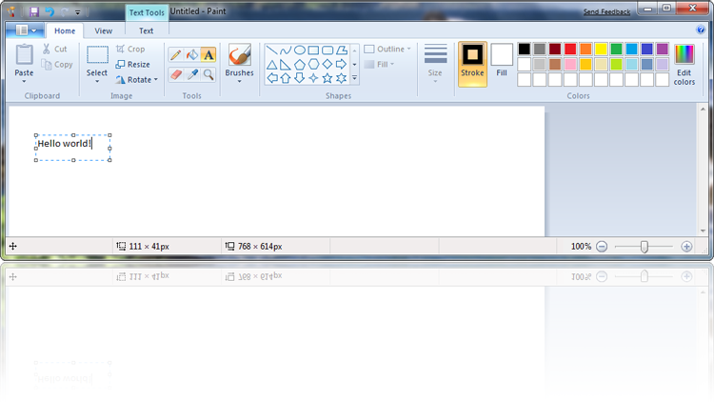
Ribbon View
Các giao diện người dùng của Ribbon View là tính năng chính của khung Ribbon và cung cấp kinh nghiệm người dùng thế hệ tiếp theo để trình bày các lệnh trong các ứng dụng Windows.
Ribbon là một thanh lệnh đó cho thấy nhiều các tính năng chính của một ứng dụng thông qua một loạt các tab ở trên cùng của cửa sổ ứng dụng. Tối ưu hóa cho hiệu quả và khả năng khám phá, tạo điều kiện phát hiện, hiểu biết, và sử dụng các lệnh với cú click chuột tối thiểu và bàn phím thông qua một hệ thống điều khiển..

Slide 10
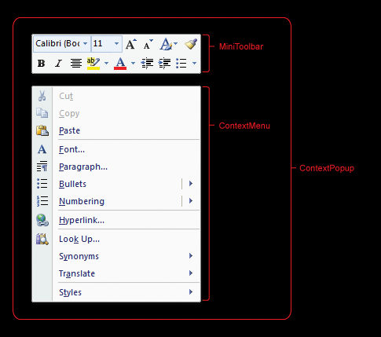
ContextPopup View
ContextPopup (bối cảnh hiển thị) kiểm soát, cung cấp một bối cảnh hệ thống menu giàu hơn có sẵn với các ứng dụng Windows trước đó.
Một ContextPopup chỉ có thể được triển khai để hỗ trợ một dải ruy băng, một ContextPopup độc lập không được hỗ trợ bởi các khuôn khổ Ribbon.
ContextPopup và thành phần phụ điều khiển của nó.
10

Slide 11
Phát triển giao diện người dùng dựa trên các khái niệm trừu tượng của Lệnh: tập trung vào các lệnh có liên quan đến kiểm soát, chứ không phải là kiểm soát bản thân, khuôn khổ, có thể tự động điều chỉnh giao diện người dùng theo yêu cầu để đáp ứng với lệnh lấy từ ứng dụng Ribbon.
Một ứng dụng có sử dụng Ribbon có nhiều lệnh mà không bị vướng bận với các chi tiết về cách mà lệnh được thể hiện trong giao diện người dùng.
Các loại lệnh , tính chất của nó, và các nguồn lực xác định mục đích của lệnh cho ứng dụng.
Khung Ribbon cung cấp sự linh hoạt này bằng cách tách chức năng từ các bài trình bày với hai cấu trúc phát triển riêng biệt: một ngôn ngữ Extensible Application Markup Language (XAML) dựa trên đánh dấu để khai báo kiểm soát và bố trí trực quan của việc thực hiện Ribbon, và giao diện C ++ COM dựa trên để khởi tạo khung và xử lý các sự kiện tại thời gian chạy.
1
d.
Cấu trúc
Ribbon
2
3
4

Slide 12
1.
Giới thiệu Ribbon Framework
e. Các API Ribbon
Một tập hợp các giao diện COM thực hiện bởi các khuôn khổ Ribbon để thực hiện dịch vụ giao diện người dùng:
12

Slide 13
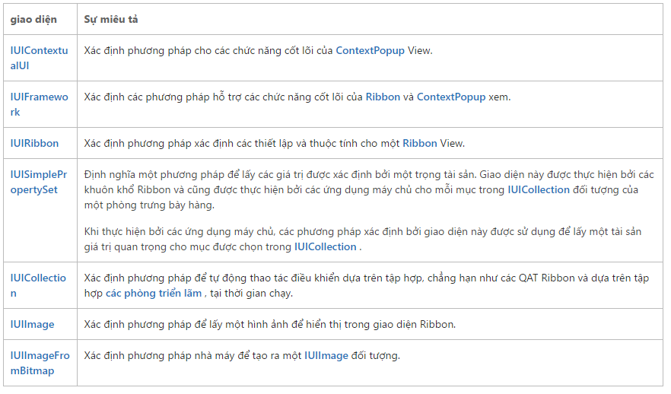

Slide 14
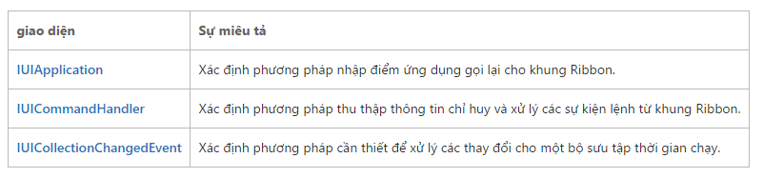
e. Các API Ribbon
Một tập hợp các giao diện COM thực hiện bởi các ứng dụng máy chủ Ribbon rằng khuôn khổ các cuộc gọi trong ứng phó với những thay đổi giao diện người dùng.

Slide 15
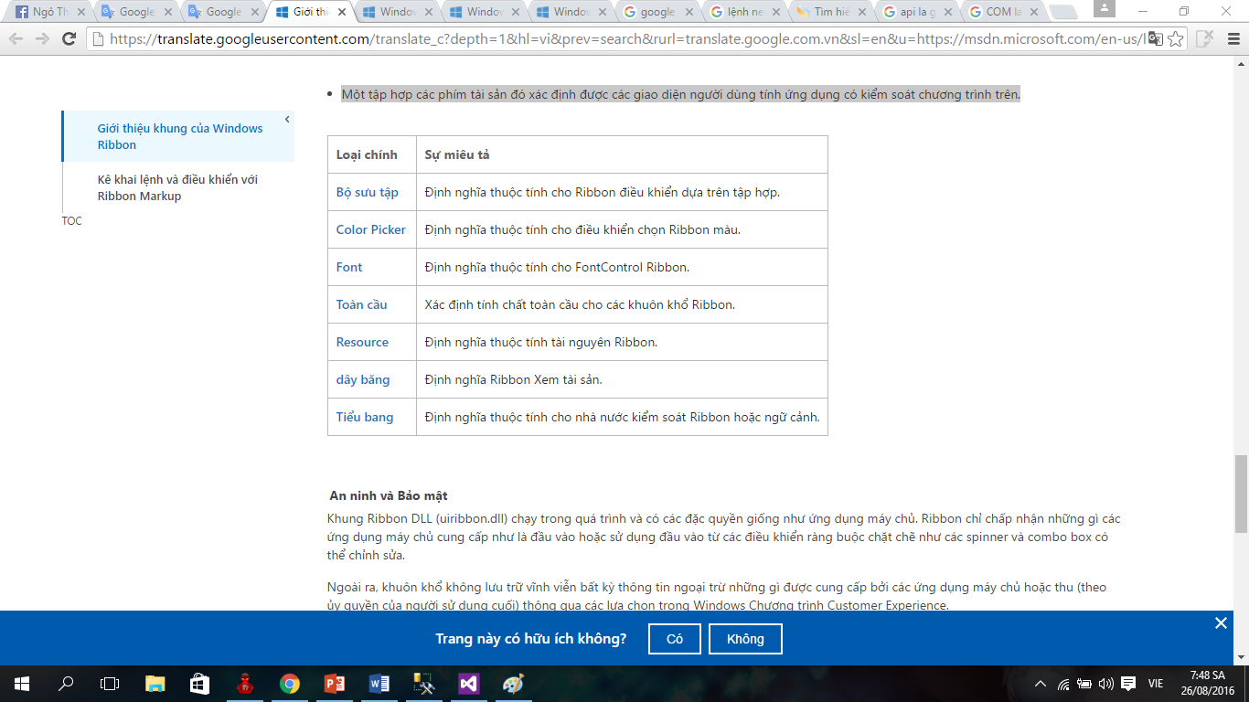
e. Các API Ribbon
Một tập hợp các phím tài sản đó xác định được các giao diện người dùng tính ứng dụng có kiểm soát chương trình trên.

Slide 16
Ghi chú:
Component Object Model (COM): là một khái niệm rất trừu tượng. Khi chúng ta viết một DLL hay một OCX trong văn bản là chúng ta đã làm một COM-object đó.
API là viết tắt của Application Programming Interface (giao diện lập trình ứng dụng). Nó là 1 giao tiếp phần mềm được dùng bởi các ứng dụng khác nhau. Cũng giống như bàn phím là một thiết bị giao tiếp giữa người dùng và máy tính, API là 1 giao tiếp phần mềm chẳng hạn như giữa chương trình và hệ điều hành (HĐH).

Slide 17
2.
MỘT SỐ ỨNG DỤNG

Slide 18
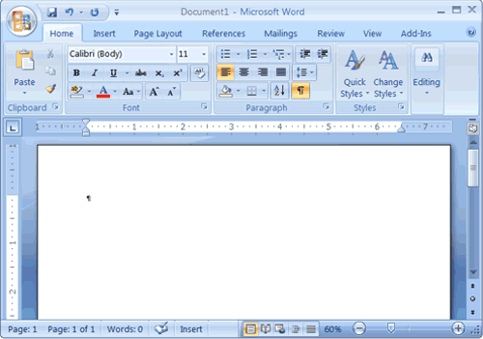
Word 2007

Slide 19
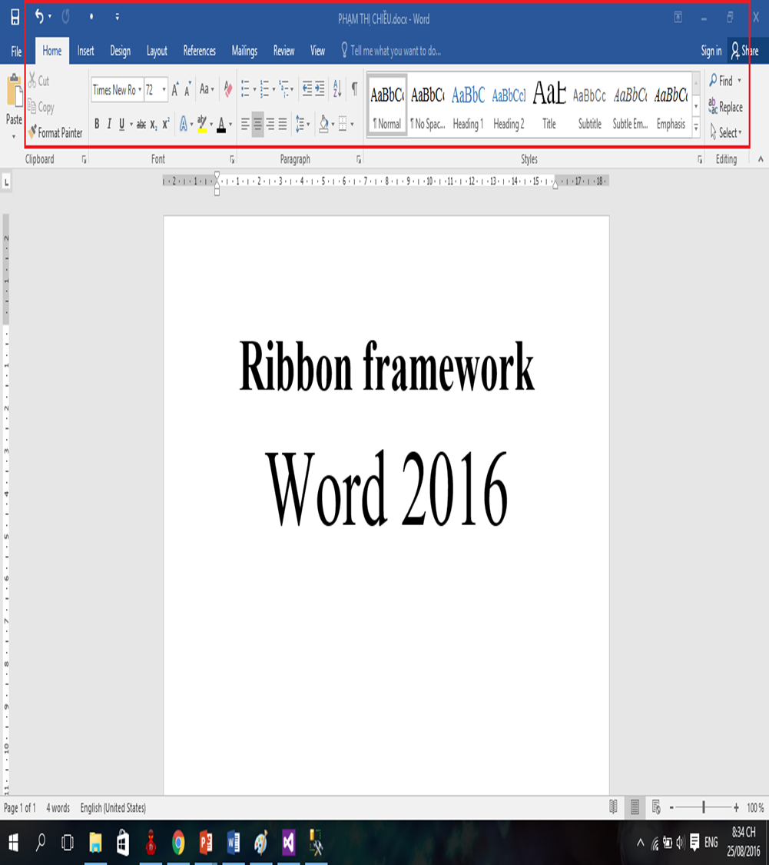

Slide 20
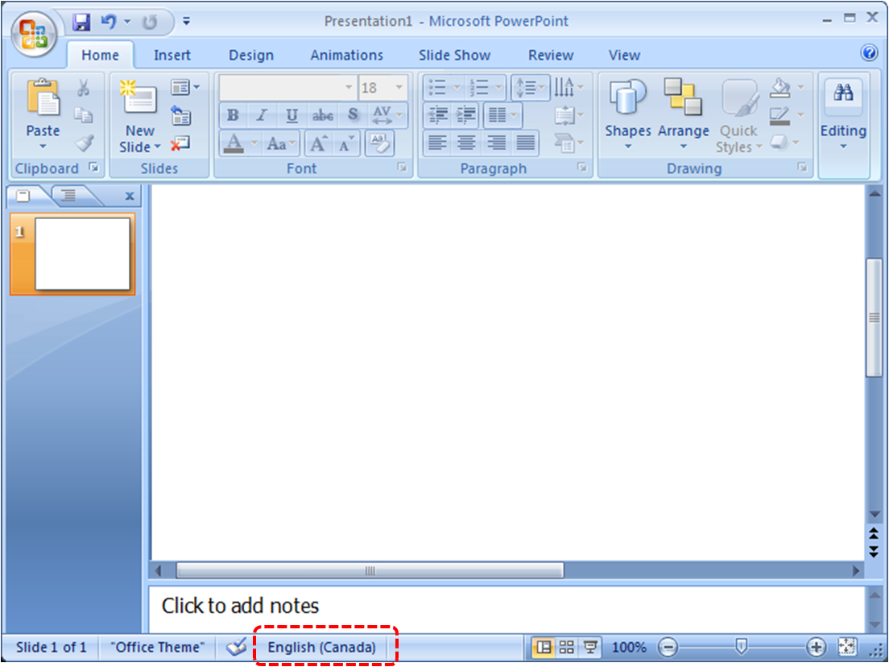
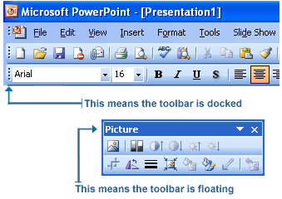
Những phần thay đổi dể nhận thấy nhất là trên khu vực phía trên cửa sổ PP, thay vì dùng menu và toolbar thì PP_2007 sắp xếp khoc học hơn với những lệnh lwan được đưa vào 1 nhóm. Dãy lệnh đó đgl Ribbon, được xem là trung tâm điều khiển tạo ra bài thuyết trình.
PP_2007
PP_2003

Slide 21
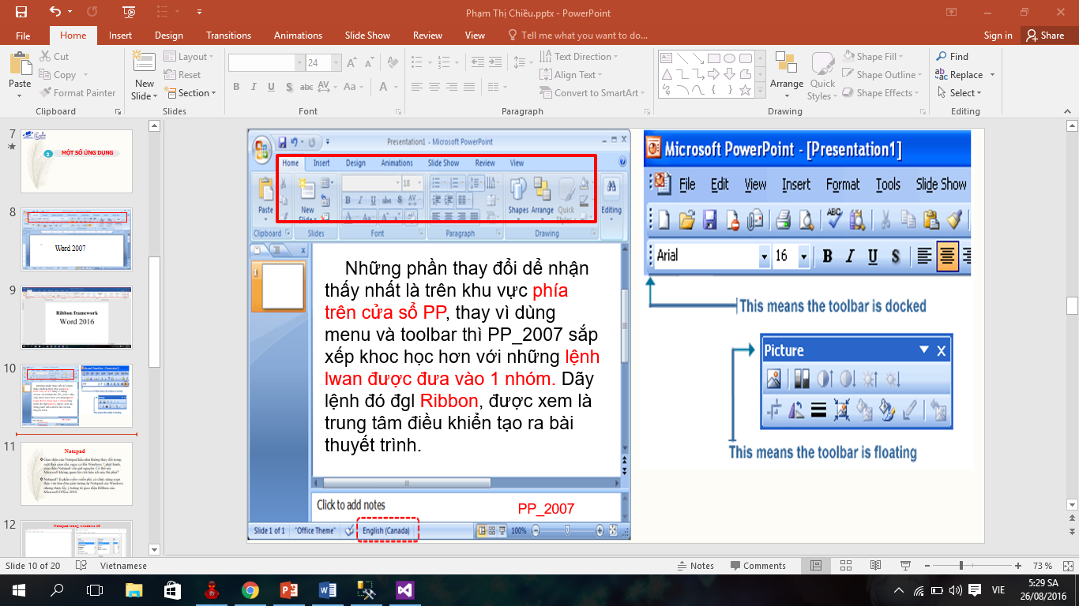
PP_2003

Slide 22
Notepad
Giao diện của Notepad hầu như không thay đổi trong một thời gian dài, ngay cả khi Windows 7 phát hành, giao diện Notepad vẫn giữ nguyên. Có thể nói Microsoft không quan tâm tới tiện ích này thì phải?
Notepad7 là phần mềm miễn phí, có chức năng soạn thảo văn bản đơn giản tương tự Notepad của Windows nhưng được lấy ý tưởng từ giao diện Ribbon của Microsoft Office 2010.

Slide 23
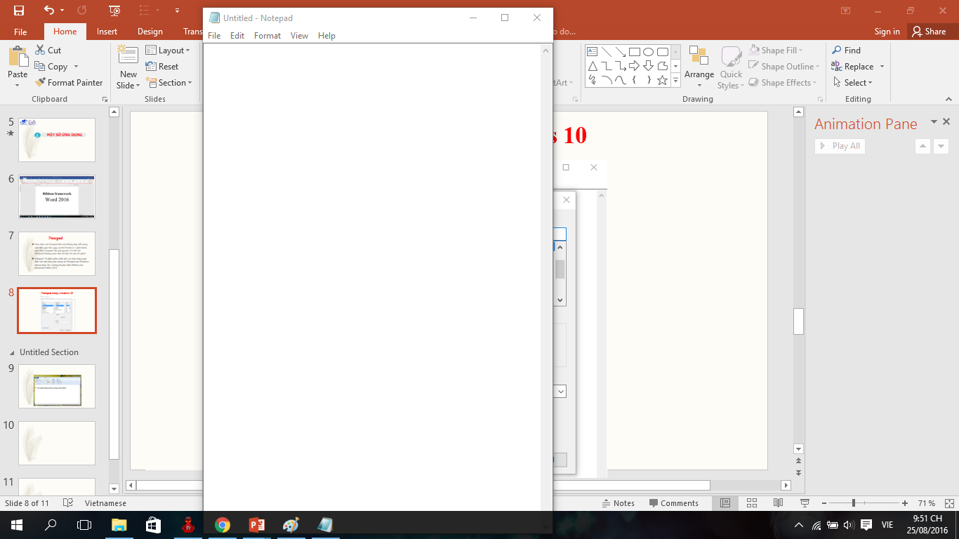
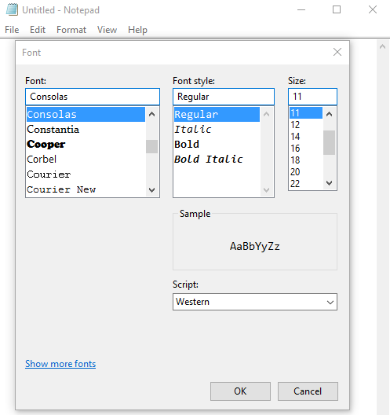
Notepad trong windows 10

Slide 24
Notepad7
Các chức năng chính của Notepad như Font Style, Font Size, Undo, Insert Date Time, Find, Replace, Save Document, Text Wrapping được sắp xếp theo dạng tab rất dễ nhìn và dễ lựa chọn.
Phần mềm yêu cầu cài đặt thêm Microsoft .NET Framework 4 (x86 and x64)

Slide 25
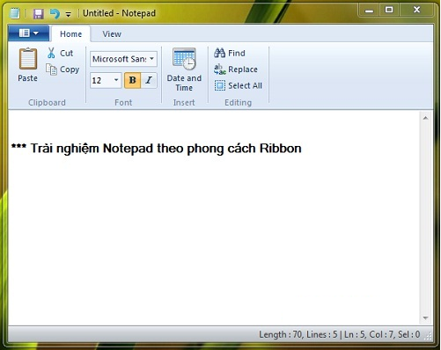
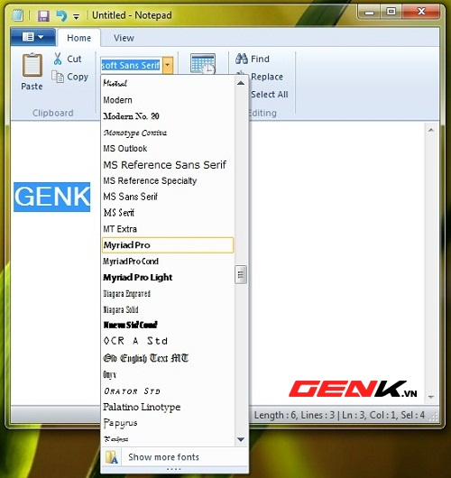
Notepad7

Slide 26
Paint
Paint là công cụ mặc định, với những chức năng đơn giản để chỉnh sửa và biên tập hình ảnh.
Paint trên Windows cũng đã được trang bị menu Ribbon, tuy nhiên với Windows XP và Vista thì chưa.
Ngoài ra, Paint vẫn còn cung cấp hạn chế các tính năng để sử dụng.

Slide 27
PaintRibbon
Là phần mềm miễn phí, mô phỏng chức năng của Paint, nhưng được cải tiến và mở rộng thêm những tính năng chỉnh sửa ảnh hữu ích khác (đặc biệt tính năng hỗ trợ chỉnh sửa ảnh theo layer), và giao diện Ribbon độc đáo.
Sau khi download, giải nén và kích hoạt file PaintRibbon.exe để sử dụng ngay mà không cần cài đặt.

Slide 28
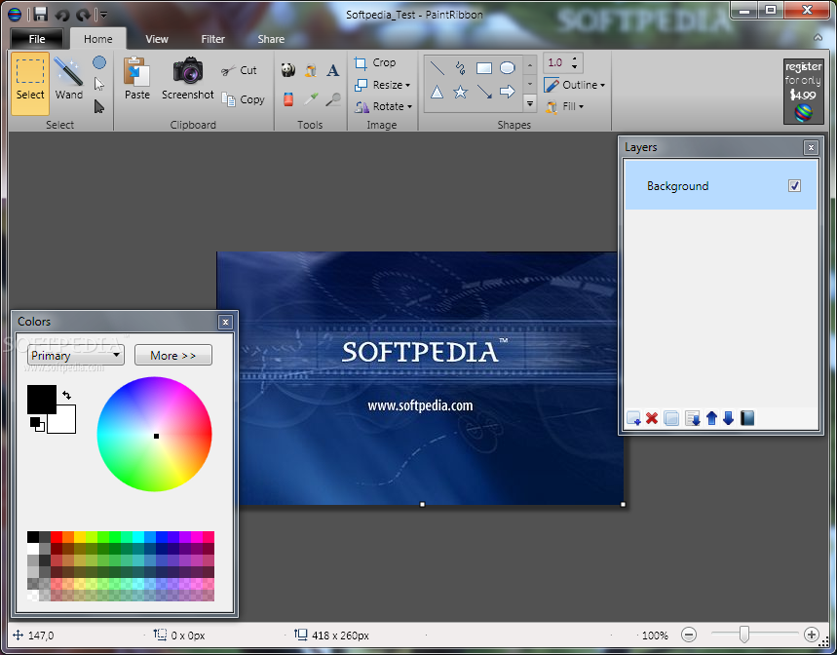
Giao diện của PaintRibbon rất chuyên nghiệp, với tùy chọn lớp (layer) và các chức năng chỉnh sửa ảnh trên các tab. Phần mềm cũng cung cấp tính năng Screenshot, cho phép chụp ảnh màn hình, và dán nội dung lên PaintRibbon.
Đặc biệt, PaintRibbon còn cung cấp tính năng cho phép chia sẻ hình ảnh (qua các mạng xã hội, các dịch vụ upload ảnh…) ngay từ trên phần mềm.

Slide 29

Nhận xét:
Với chức năng có lẽ không quá mới, nhưng với giao diện mới và mang nét hiện đại, những công cụ trên không chỉ hữu ích vì có tính năng cải tiến mà còn giúp Windows trở nên độc đáo và ấn tượng hơn.

Slide 30
3.
Cài đặt Ribbon Framework
Yêu cầu Framework: 4.0
2. File:
System.Windowns.Forms.Ribbon35.dl
DevComponents.DotNetBar2.dll
3. Add vào references của project
4. Add Ribbon controls vào toolbox

Slide 31
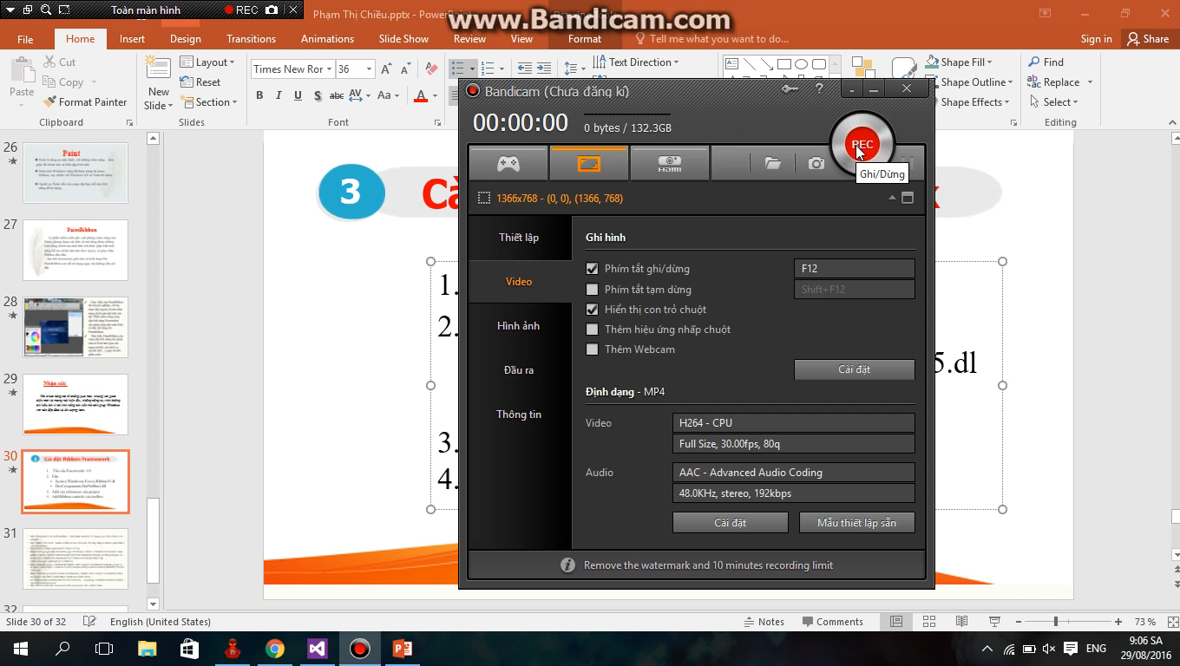

Slide 32
4.
Demo Phần Mềm
Mời các bạn xem 1 đoạn video

Slide 33
Tài liệu tham khảo:
http://forum.bkav.com.vn/forum/bkav-other/phan-mem/42119-mang-giao-dien-ribbon-len-notepad
https://www.youtube.com/watch?v=OPrj7c1CYIg
https://www.google.com.vn/search?q=pp+2003&espv=2&biw=1366&bih=667&source=lnms&tbm=isch&sa=X&ved=0ahUKEwintO1yd3OAhVIJpQKHZ_BDjQQ_AUIBygC#imgdii=m4IvQ2k7pYV5fM%3A%3Bm4IvQ2k7pYV5fM%3A%3BFHyGdHeV2qk-NM%3A&imgrc=m4IvQ2k7pYV5fM%3A

Slide 34

Tài liệu tham khảo:
https://translate.google.com/translate?depth=1&hl=vi&prev=search&rurl=translate.google.com.vn&sl=en&u=https://msdn.microsoft.com/enus/library/windows/desktop/dd940493(v%3Dvs.85).aspx
https://translate.google.com/translate?depth=1&hl=vi&prev=search&rurl=translate.google.com.vn&sl=en&u=https://msdn.microsoft.com/enus/library/windows/desktop/dd940493(v%3Dvs.85).aspx
https://translate.googleusercontent.com/translate_c?depth=1&hl=vi&prev=search&rurl=translate.google.com.vn&sl=en&u=https://msdn.microsoft.com/en-us/library/windows/desktop/dd316910(v%3Dvs.85).aspx&usg=ALkJrhjtecDsmeny5e2h9yS-OIS2gUjAtA#ribbonview

Slide 35

Tài liệu tham khảo:
http://tailieu.vn/doc/tim-hieu-microsoft-powerpoint-2007-348021.html
https://www.google.com.vn/webhp?sourceid=chrome-instant&ion=1&espv=2&ie=UTF-8#q=COM+la+gi
http://dantri.com.vn/suc-manh-so/thay-ao-moi-hien-dai-cho-ung-dung-windows-quen-thuoc-1291535428.htm

Slide 36


